Slide 1


Slide 2


Slide 3


Slide 4
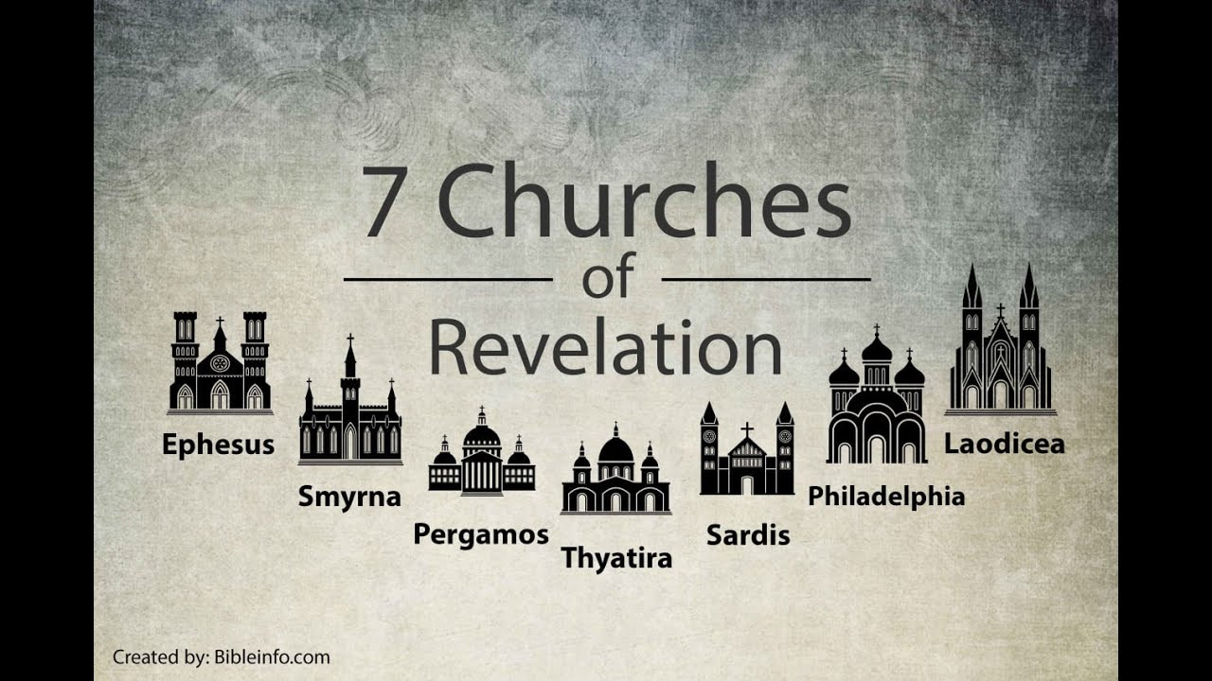
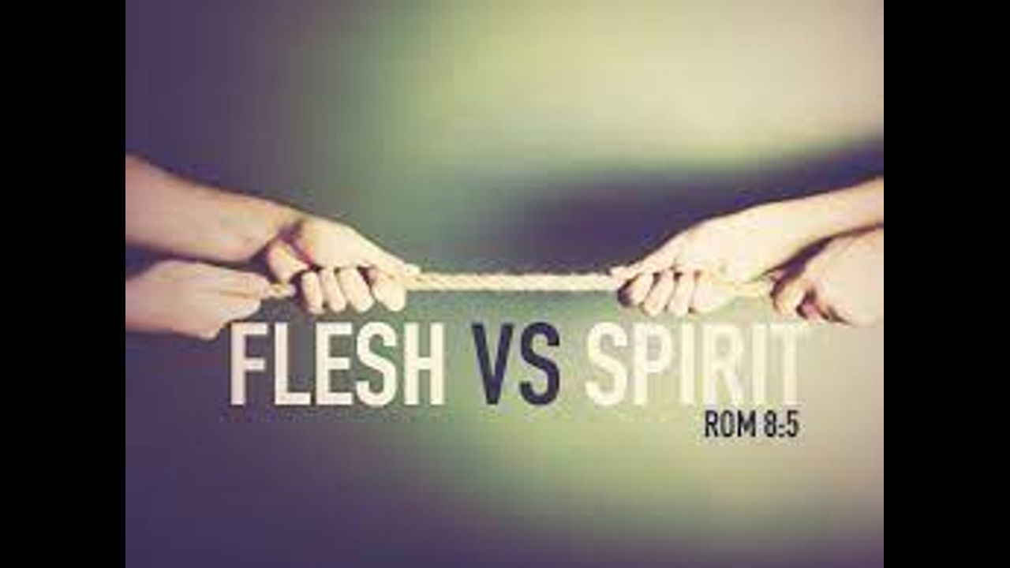

Slide 5
கடந்த ஆறு காலகட்ட சபையாரிடம் காணப்பட்ட சூழ்நிலைகள்

Slide 6

எபேசு
வெளிப்படுத்தல் 2:6
நான் வெறுக்கிற நிக்கொலாய் மதஸ்தரின் கிரியைகளை நீயும் வெறுக்கிறாய், இது உன்னிடத்திலுண்டு.

Slide 7
வெளிப்படுத்தல் 2:6
நிக்கோலாய் மதத்தினர் -- கர்த்தருடைய பாரம்பரியத்தை ஆளுபவர்கள்.
(1பேதுரு 5:3) நிக்கோலாஸ் என்ற வார்த்தைக்கு "மக்களின் வெற்றியாளர் அல்லது ஆளுபவர்கள்" என்று பொருள். R336:5

Slide 8
சிமிர்னா
வெளிப்படுத்தல் 2:9
உன் கிரியைகளையும், உன் உபத்திரவத்தையும், நீ ஐசுவரியமுள்ளவனாயிருந்தும் உனக்கிருக்கிற தரித்திரத்தையும், தங்களை யூதரென்று சொல்லியும் யூதராயிராமல் சாத்தானுடைய கூட்டமாயிருக்கிறவர்கள் செய்யும் தூஷணத்தையும் அறிந்திருக்கிறேன்.

Slide 9
Revelation 2:9
The synagogue of Satan -- Where ministers teach theories of Evolution and other errors. R2106:2 Those who claimed to be the favorites of the gods, and to whom applies the true symbolic and appropriate name by which they should afterwards be known--Satan, Devil, etc. R351:6

Slide 10
பெர்கமு
வெளிப்படுத்தல் 2:13
உன் கிரியைகளையும், சாத்தானுடைய சிங்காசனமிருக்கிற இடத்தில் நீ குடியிருக்கிறதையும், நீ என் நாமத்தைப் பற்றிக்கொண்டிருக்கிறதையும், சாத்தான் குடிகொண்டிருக்கிற இடத்திலே உங்களுக்குள்ளே எனக்கு உண்மையுள்ள சாட்சியான அந்திப்பா என்பவன் கொல்லப்பட்ட நாட்களிலும் என்னைப் பற்றும் விசுவாசத்தை நீ மறுதலியாமலிருந்ததையும் அறிந்திருக்கிறேன்.

Slide 11
Revelation 2:13
Satan's seat -- The home and stronghold of Paganism, which, in course of time, with a change of little else than name and names was re-christened Papacy. R359:4 The seat of the "dragon," called "the devil and Satan" (Rev 12:9); the seat of the empire.

Slide 12
தியத்தீரா
வெளிப்படுத்தல் 2:20
ஆகிலும், உன் பேரில் எனக்குக் குறை உண்டு; என்னவெனில், தன்னைத் தீர்க்கதரிசியென்று சொல்லுகிற யேசபேல் என்னும் ஸ்திரீயானவள் என்னுடைய ஊழியக்காரர் வேசித்தனம்பண்ணவும் விக்கிரகங்களுக்குப் படைத்தவைகளைப் புசிக்கவும் அவர்களுக்குப் போதித்து, அவர்களை வஞ்சிக்கும்படி நீ அவளுக்கு இடங்கொடுக்கிறாய்.

Slide 13
வெளிப்படுத்தல் 2:20
திருச்சபையைத் துன்புறுத்துபவரின் அடையாளமாக. R3794:4 பாபிலோனின் பெரிய வேசியை அடையாளமாக பிரதிநிதித்துவப்படுத்துகிறது. ரோமின் விசுவாசதுரோக சபை.R389:2 கர்த்தருடைய பெயரளவிலான சபையில் பொய்யான கோட்பாடுகளைப் புகுத்தும் ஒரு ஊழல் நிறைந்த சபையின் வகை

Slide 14
வெளிப்படுத்தல் 2:20
R4741:1 கிறிஸ்துவுக்குப் பெயரளவிலான ஆதரவைப் பெற்றிருந்தாலும், இந்த உலகத்தின் ராஜ்யங்களுடன் விபச்சார ரீதியாக கூட்டணி வைத்துள்ளார். R3325:3, 5751:2 பூமிக்குரிய அரசாங்கங்களுடன் இணைக்கப்பட்ட ஒரு போலி கிறிஸ்தவ தேவாலய அமைப்பைக் குறிக்கிறது.

Slide 15
சர்தை
வெளிப்படுத்தல் 3:1
சர்தை சபையின் தூதனுக்கு நீ எழுதவேண்டியது என்னவெனில்: தேவனுடைய ஏழு ஆவிகளையும் ஏழு நட்சத்திரங்களையும் உடையவர் சொல்லுகிறதாவது; உன் கிரியைகளை அறிந்திருக்கிறேன், நீ உயிருள்ளவனென்று பெயர்கொண்டிருந்தும் செத்தவனாயிருக்கிறாய்.

Slide 16
Revelation 3:1
Livest, and art dead -- The nominal church during this period had the appearance of being what it was not, having a form of godliness without its power. R5993:3

Slide 17
பிலதெல்பியா
வெளிப்படுத்தல் 3:9
இதோ, யூதரல்லாதிருந்தும் தங்களை யூதரென்று பொய் சொல்லுகிறவர்களாகிய சாத்தானுடைய கூட்டத்தாரில் சிலரை உனக்குக் கொடுப்பேன்; இதோ, அவர்கள் உன் பாதங்களுக்கு முன்பாக வந்து பணிந்து, நான் உன்மேல் அன்பாயிருக்கிறதை அறிந்துகொள்ளும்படி செய்வேன்.

Slide 18
லவோதிக்கேயா
வெளிப்படுத்தல் 3:15
உன் கிரியைகளை அறிந்திருக்கிறேன்; நீ குளிருமல்ல அனலுமல்ல; நீ குளிராயாவது அனலாயாவது இருந்தால் நலமாயிருக்கும்.

Slide 19
வெளிப்படுத்தல் 3:16
இப்படி நீ குளிருமின்றி அனலுமின்றி வெதுவெதுப்பாயிருக்கிறபடியினால் உன்னை என் வாயினின்று வாந்திபண்ணிப்போடுவேன்.

Slide 20
Revelation 3:16
Art lukewarm -- Indifferent in the service of the Lord; Christians in name only and not heart-devoted followers of the Lord. R822:4

Slide 21
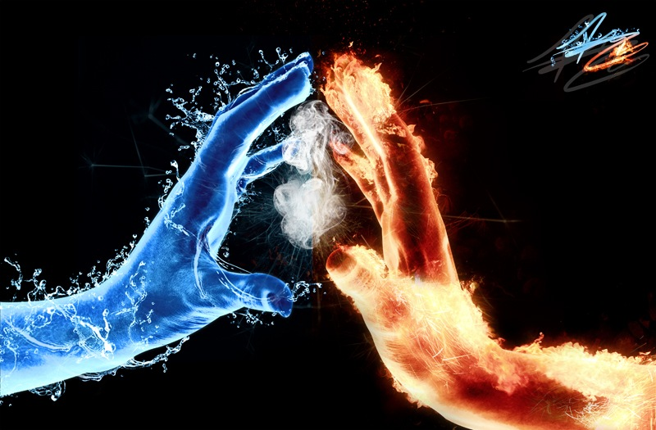
க்ளியாரோஸ்

Slide 22
G5513
Transliteration: chliaros
Phonetic: khlee-ar-os’
The condition of the soul wretchedly fluctuating between a torpor and a fervour of love
Origin: from chlio (to warm) tepid, lukewarm
TDNT entry: 16:36,3
Part(s) of speech: Adjective
Strong's Definition: From χλίω chliō (to warm); tepid: - lukewarm.

Slide 23
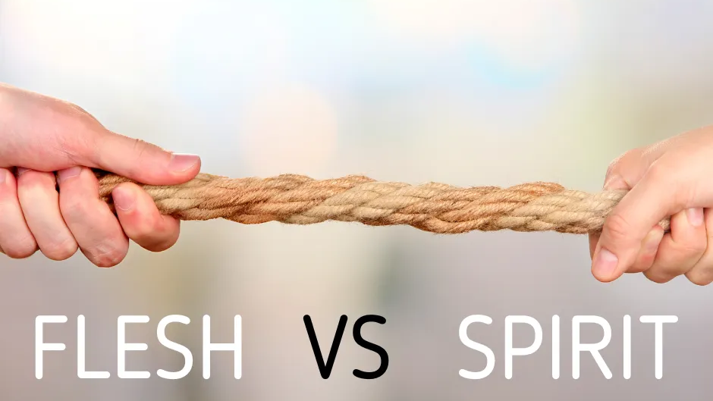

Slide 24
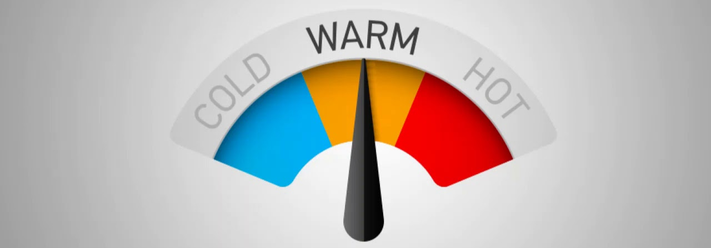
வெதுவெதுப்பான சூழ்நிலை
I

Slide 25
எசேக்கியேல் 18:2
பிதாக்கள் திராட்சக்காய்களைத் தின்றார்கள், பிள்ளைகளின் பற்கள் கூசிப்போயின என்னும் பழமொழியை நீங்கள் இஸ்ரவேல் தேசத்தைக்குறித்துச் சொல்லுகிறது என்ன?

Slide 26
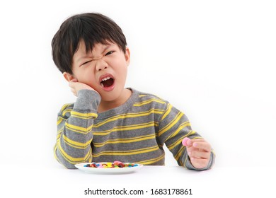

Slide 27
Ezekiel 18 : 2
Any more -- No longer will men be held accountable for Adam's sin. The parents' sins will not be upon the children. R381:2

Slide 28
Ezekiel 18 : 2
The fathers -- Adam and his descendants, our ancestors. R2220:2
Sour grapes -- Of human sin and weakness. R4881:2,
Children's teeth -- By heredity, from their parents. R4881:2

Slide 29
எசேக்கியேல் 18:19
இதெப்படி, குமாரன் தகப்பனுடைய அக்கிரமத்தைச் சுமக்கிறதில்லையா என்று நீங்கள் கேட்டால், குமாரன் நியாயத்தையும் நீதியையும் செய்து, என் கட்டளைகளைக் கைக்கொண்டு, அவைகளின்படி செய்ததினால், அவன் பிழைக்கவே பிழைப்பான்.

Slide 30
எசேக்கியேல் 18:20
பாவஞ்செய்கிற ஆத்துமாவே சாகும்; குமாரன் தகப்பனுடைய அக்கிரமத்தைச் சுமப்பதுமில்லை, தகப்பன் குமாரனுடைய அக்கிரமத்தைச் சுமப்பதுமில்லை; நீதிமானுடைய நீதி அவன்மேல் தான் இருக்கும், துன்மார்க்கனுடைய துன்மார்க்கமும் அவன்மேல் தான் இருக்கும்.

Slide 31


Slide 32


Slide 33
RC
1 கொரிந்தியர் 4:4
எனக்கு எதிராகக் குற்றம் எதுவும் இருப்பதாகத் தெரியவில்லை. ஆயினும் நான் குற்றமற்றவனாகி விட மாட்டேன். எனக்குத் தீர்ப்பு வழங்குபவர் ஆண்டவர் ஒருவரே.
1 கொரிந்தியர் 4:4
என்னிடத்தில் நான் யாதொரு குற்றத்தையும் அறியேன்; ஆகிலும் அதினாலே நான் நீதிமானாகிறதில்லை; என்னை நியாயம் விசாரிக்கிறவர் கர்த்தரே.
BIBLE

Slide 34
1 பேதுரு 1:17
அன்றியும், பட்சபாதமில்லாமல் அவனவனுடைய கிரியைகளின்படி நியாயந்தீர்க்கிறவரை நீங்கள் பிதாவாகத் தொழுதுகொண்டுவருகிறபடியால், இங்கே பரதேசிகளாய்ச் சஞ்சரிக்குமளவும் பயத்துடனே நடந்துகொள்ளுங்கள்.

Slide 35
வெதுவெதுப்பான சூழ்நிலை
II

Slide 36
எசேக்கியேல் 19:1
நீ இஸ்ரவேல் பிரபுக்களின்பேரில் ஒரு புலம்பல் பாடி,

Slide 37
எசேக்கியேல் 19:2
சொல்லவேண்டியது என்னவென்றால்: உன் தாய் எப்படிப்பட்டவள்? அவள் ஒரு பெண்சிங்கம், அவள் சிங்கங்களுக்குள்ளே படுத்திருந்து, பாலசிங்கங்களின் நடுவிலே தன் குட்டிகளை வளர்த்தாள்.

Slide 38


Slide 39
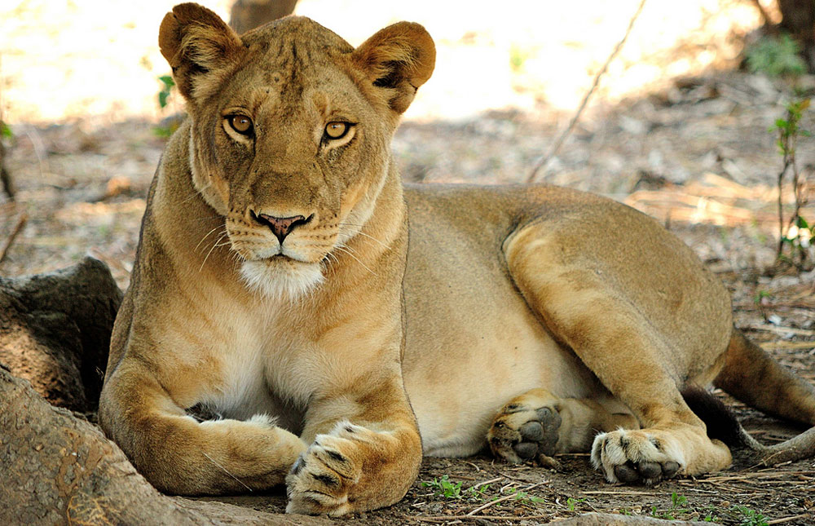

Slide 40
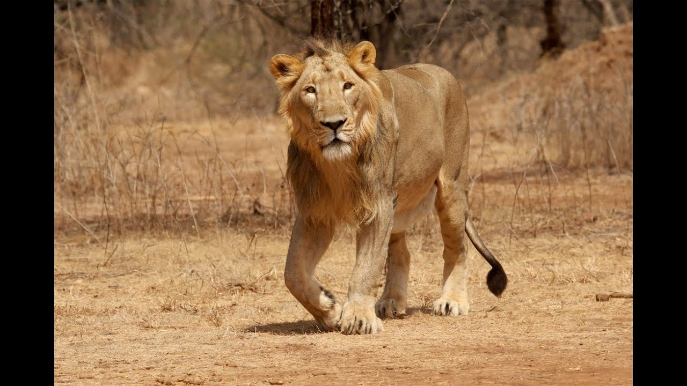

Slide 41
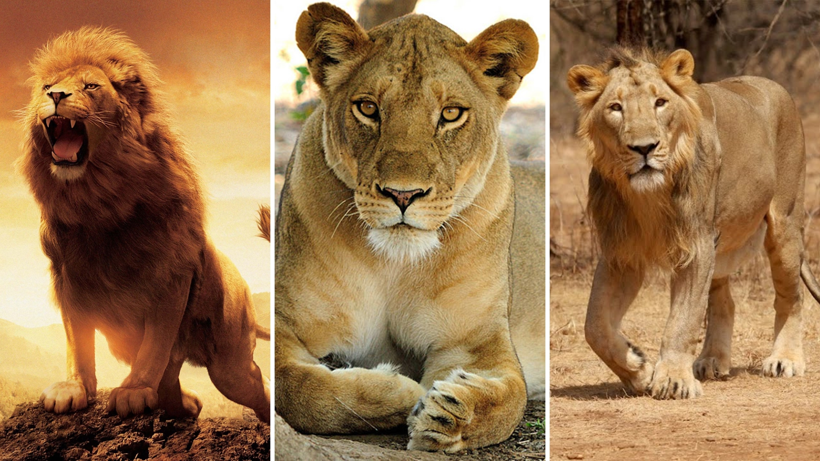
பாலசிங்கம் -
புறஜாதிகளுக்கு
கட்டுப்பட்ட ராஜாக்கள்
பெண் சிங்கம் –
தேவனுக்கு கட்டுப்பட்ட
இஸ்ரேல் ராஜாக்கள்
சிங்கம் - தேவன்

Slide 42
எசேக்கியேல் 19:3
தன் குட்டிகளில் ஒன்று வளர்ந்து, பாலசிங்கமாகி, இரைதேடப் பழகி, மனுஷரைப் பட்சித்தது.

Slide 43
Brother Frank Shalleu
Ezekiel 19:3 One of her whelps” was King Jehoahaz, who grew up into a powerful young lion.
He reigned only three months, yet other nations heard of him. Probably his reputation was due to exploits that began prior to his short reign.

Slide 44
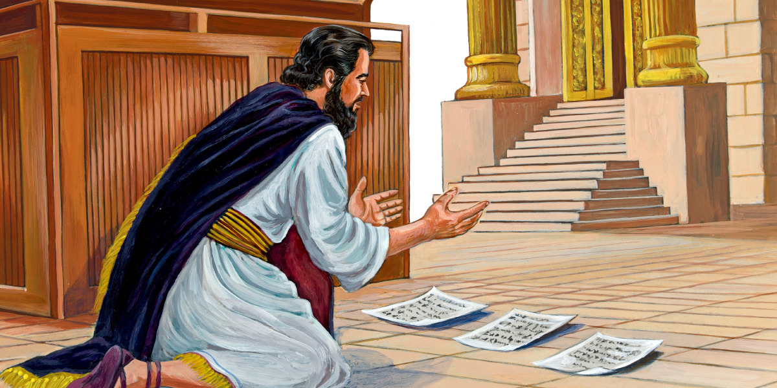

Slide 45
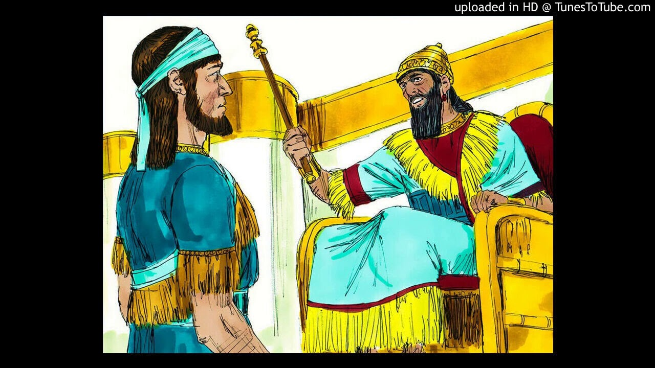

Slide 46
ஏசாயா 5:29
அவர்கள் கெர்ச்சிப்பு சிங்கத்தின் கெர்ச்சிப்புபோலிருக்கிறது; பாலசிங்கங்களைப்போலக் கெர்ச்சித்து, உறுமி, இரையைப் பிடித்து, தப்புவிக்கிறவன் இல்லாமல், அதை எடுத்துக்கொண்டு போய்விடுவார்கள்.

Slide 47
எசேக்கியேல் 19:9
அவர்கள் அதைச் சங்கிலிகளினால் கட்டி, ஒரு கூட்டுக்குட்படுத்தி, அதைப் பாபிலோன் ராஜாவினிடத்துக்குக் கொண்டுபோனார்கள்; இனி அதின் சத்தம் இஸ்ரவேலின் பர்வதங்களின்மேல் கேட்கப்படாதபடிக்கு அதை அரணான இடங்களில் கொண்டுபோய் அடைத்தார்கள்.

Slide 49
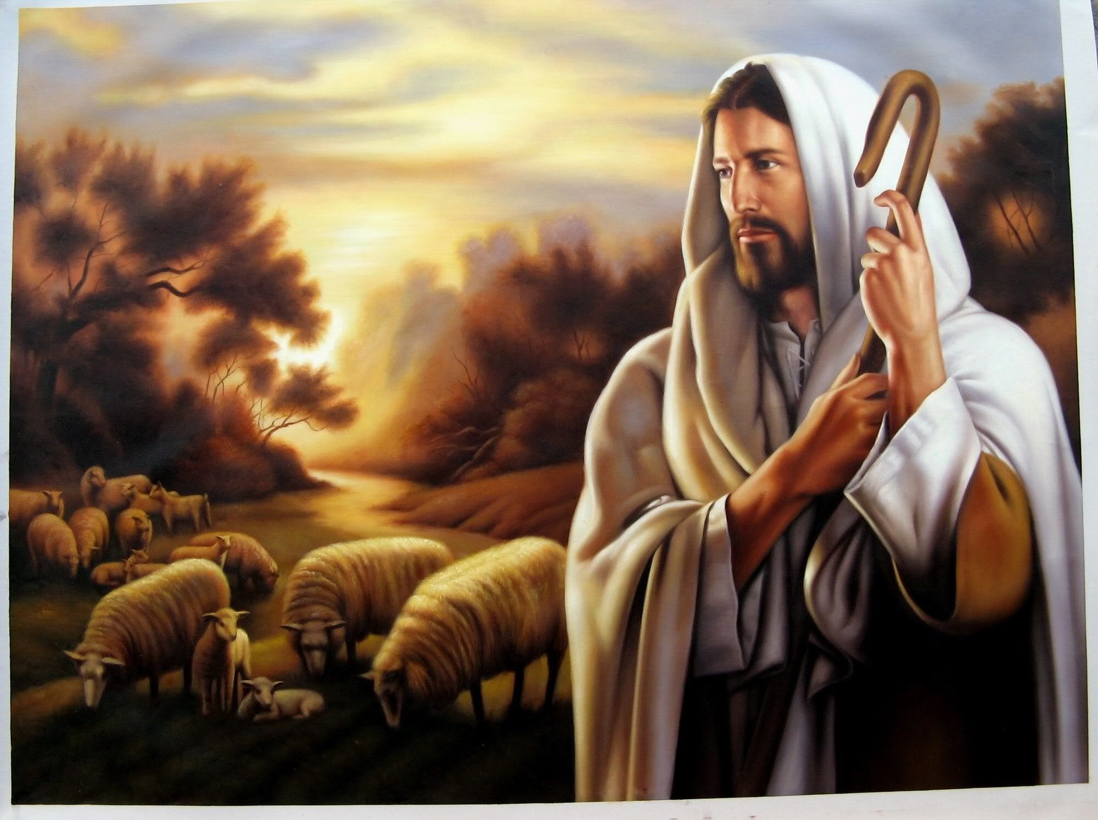

Slide 50
பெண் சிங்கம் –
புதுசிருஷ்டி
பாலசிங்கம் -
பழைய மனுஷன்
சிங்கம் - கிறிஸ்து

Slide 51
2 கொரிந்தியர் 4:11
எப்படியெனில், சாவுக்கினமான எங்கள் மாம்சத்திலே இயேசுவினுடைய ஜீவனும் விளங்கும்படிக்கு உயிரோடிருக்கிற நாங்கள் எப்பொழுதும் இயேசுவினிமித்தம் மரணத்திற்கு ஒப்புக்கொடுக்கப்படுகிறோம்.

Slide 52
1 கொரிந்தியர் 3:3
பொறாமையும் வாக்குவாதமும் பேதகங்களும் உங்களுக்குள் இருக்கிறபடியால், நீங்கள் மாம்சத்திற்குரியவர்களாயிருந்து மனுஷமார்க்கமாய் நடக்கிறீர்களல்லவா?

Slide 53
ரோமர் 8:9
தேவனுடைய ஆவி உங்களில் வாசமாயிருந்தால், நீங்கள் மாம்சத்துக்குட்பட்டவர்களாயிராமல் ஆவிக்குட்பட்டவர்களாயிருப்பீர்கள். கிறிஸ்துவின் ஆவியில்லாதவன் அவருடையவனல்ல.

Slide 54
கலாத்தியர் 3:3
ஆவியினாலே ஆரம்பம்பண்ணின நீங்கள் இப்பொழுது மாம்சத்தினாலே முடிவு பெறப்போகிறீர்களோ? நீங்கள் இத்தனை புத்தியீனரா?

Slide 55
வெதுவெதுப்பான சூழ்நிலை
III

Slide 56
எசேக்கியேல் 15:2
மனுபுத்திரனே, காட்டிலிருக்கிற செடிகளுக்குள் மற்ற எல்லாச் செடிகொடிகளைப்பார்க்கிலும் திராட்சச்செடிக்கு மேன்மை என்ன?

Slide 57
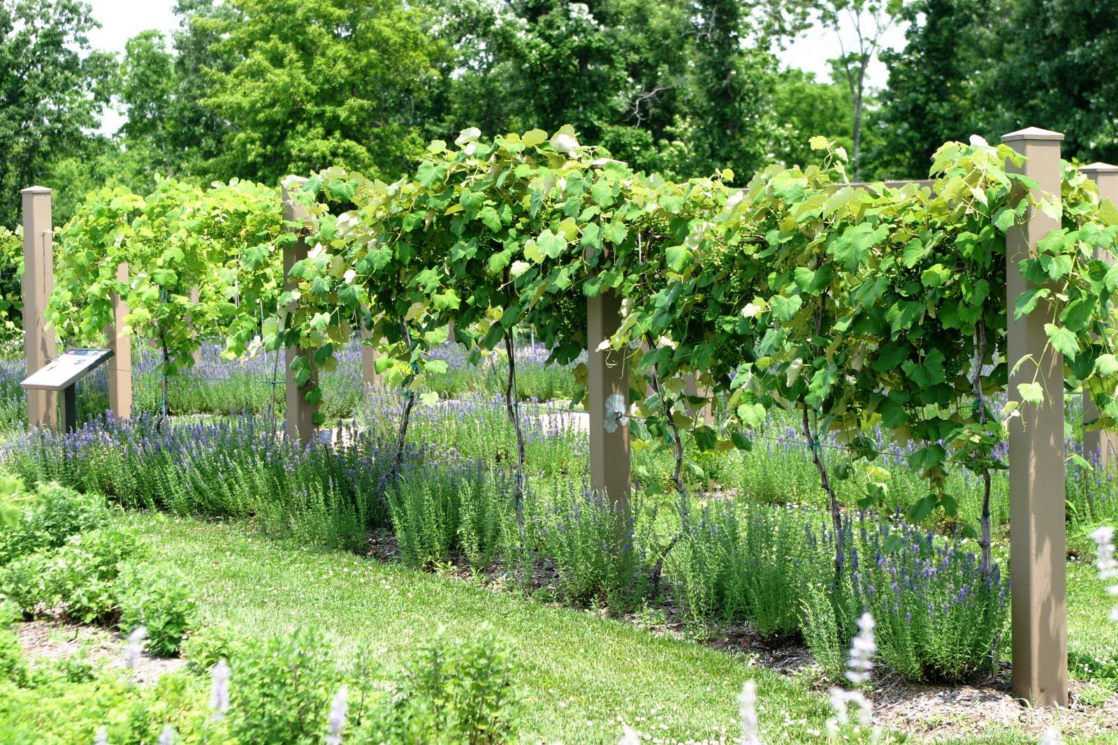

Slide 58
Brother Frank Shalleu
Ezekiel 15:2 The vine, the
nation of Israel (specifically, the inhabitants of Jerusalem) was too crooked to be used for building, and it brought forth no fruit. Hence it was not good for either lumber or food.
The “trees of the forest” were the other nations

Slide 59
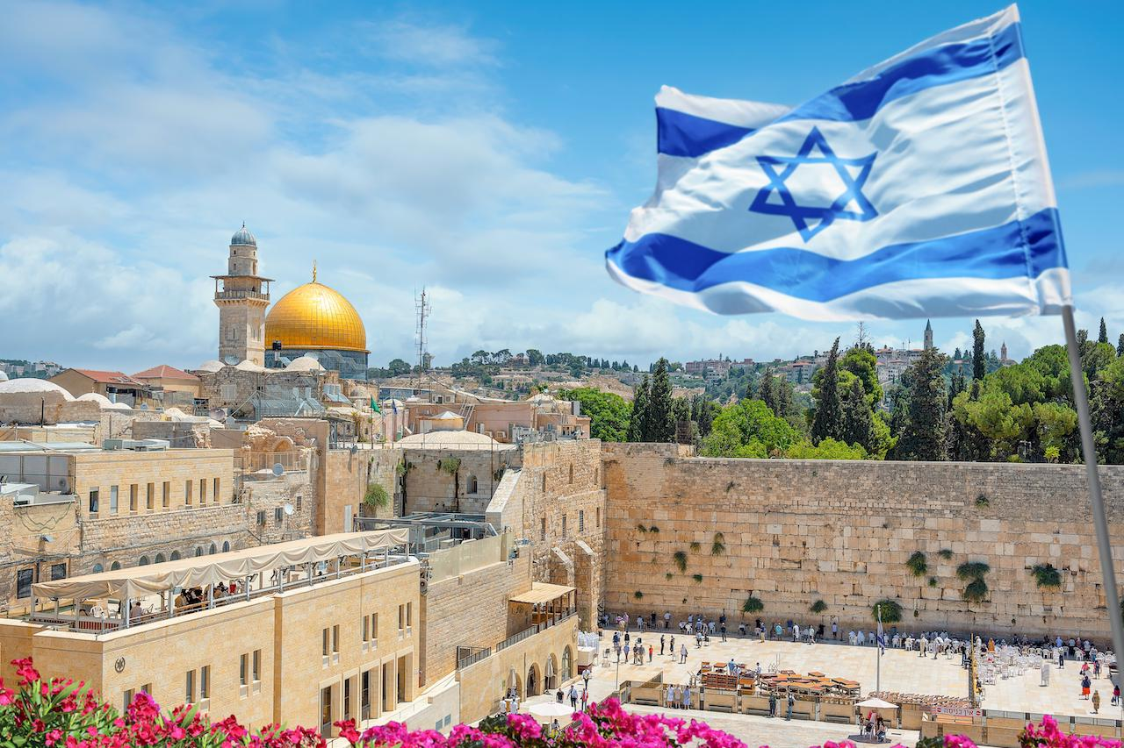

Slide 60
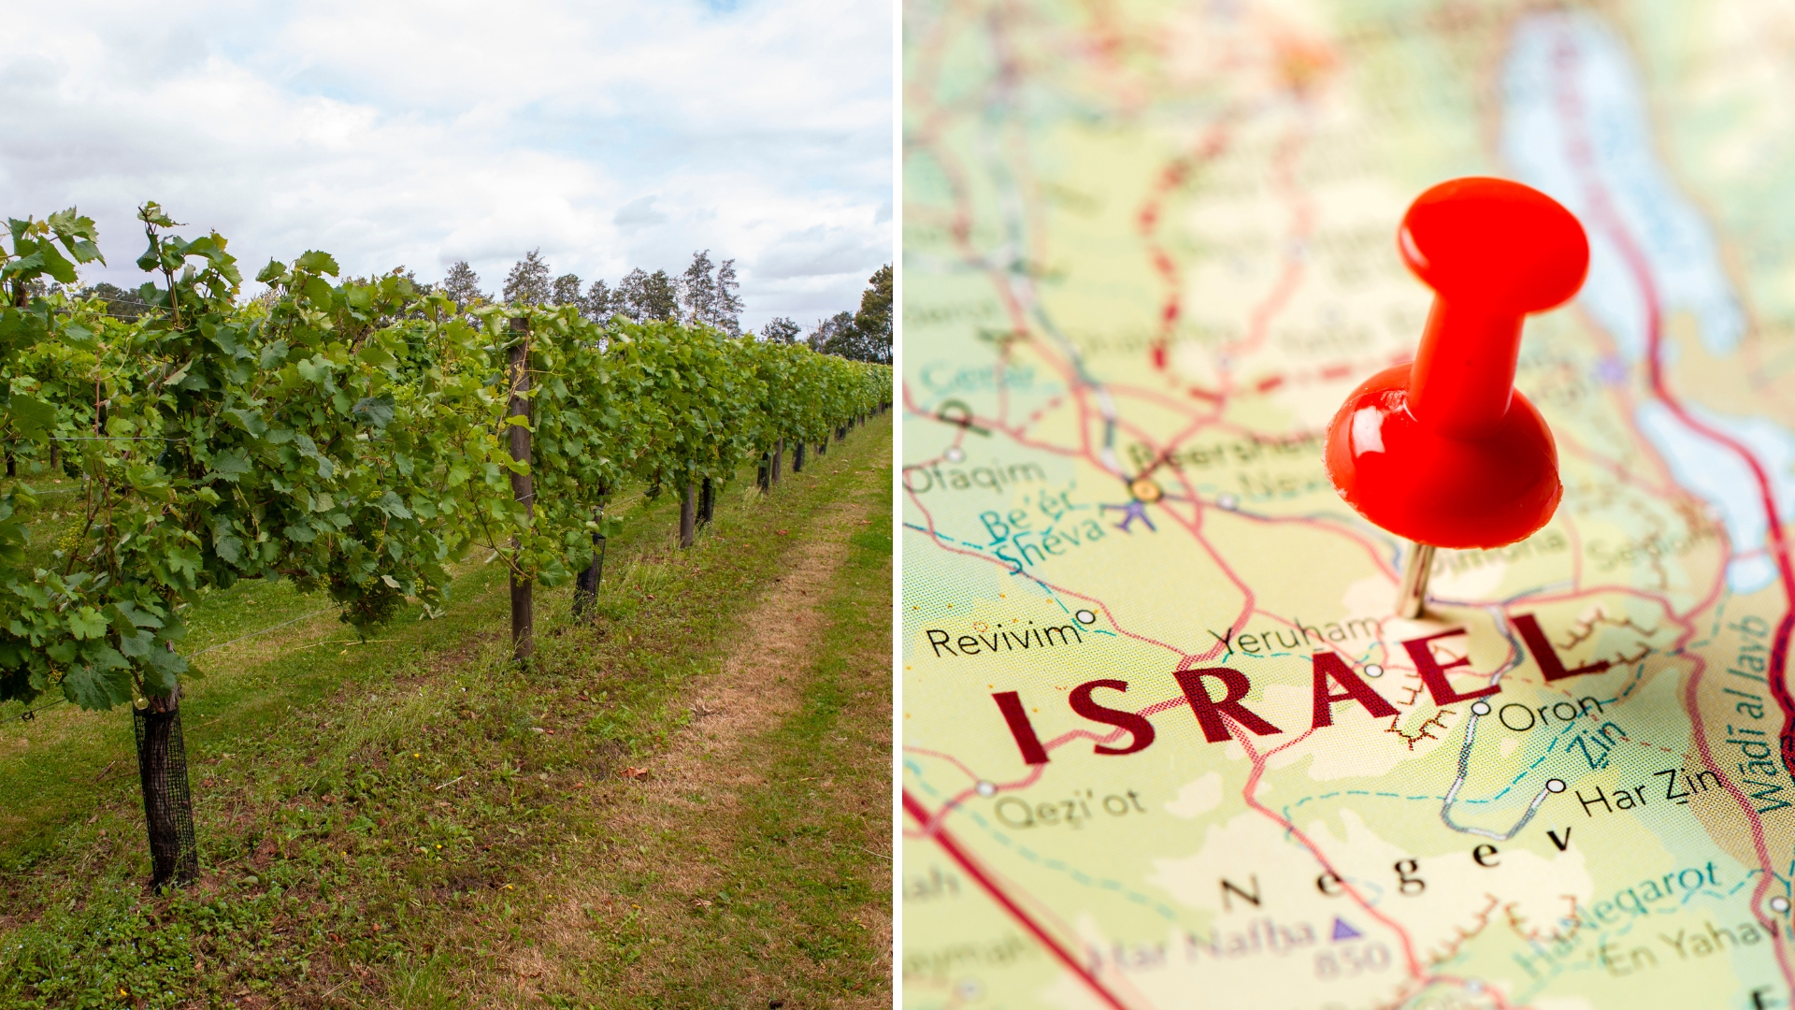

Slide 61
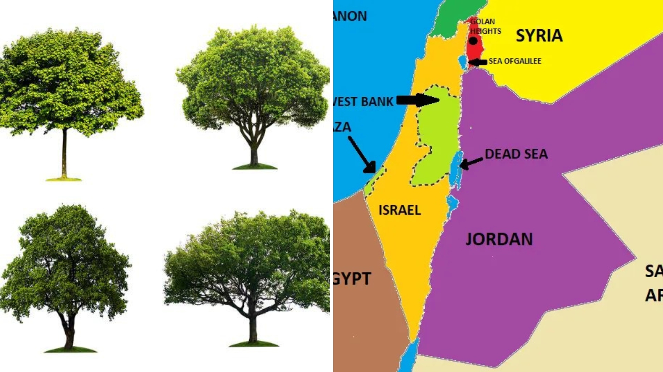

Slide 62
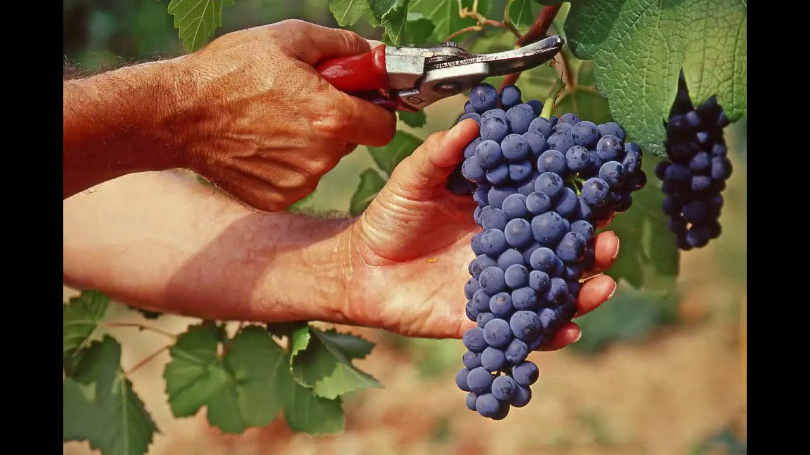

Slide 63
ஏசாயா 5:2
அவர் அதை வேலியடைத்து, அதிலுள்ள கற்களைப் பொறுக்கி, அதிலே நற்குல திராட்சச்செடிகளை நட்டு, அதின் நடுவில் ஒரு கோபுரத்தைக்கட்டி, அதில் ஆலையையும் உண்டுபண்ணி, அது நல்ல திராட்சப்பழங்களைத் தருமென்று காத்திருந்தார்; அதுவோ கசப்பான பழங்களைத் தந்தது.

Slide 64
எரேமியா 2:21
நான் உன்னை முற்றிலும் நற்கனிதரும் உயர்குலத் திராட்சச்செடியாக நாட்டினேன்; நீ எனக்குக் காட்டுத்திராட்சச்செடியின் ஆகாத கொடிகளாய் மாறிப்போனது என்ன?

Slide 65
உபாகமம் 32:32
அவர்களுடைய திராட்சச்செடி, சோதோமிலும் கொமோரா நிலங்களிலும் பயிரான திராட்சச்செடியிலும் தாழ்ந்த ஜாதியாயிருக்கிறது, அவைகளின் பழங்கள் பித்தும் அவைகளின் குலைகள் கசப்புமாய் இருக்கிறது.

Slide 66
எசேக்கியேல் 15:3
யாதொரு வேலைசெய்ய அதிலே ஒரு கட்டை எடுக்கப்படுமோ? யாதொரு தட்டுமுட்டைத் தூக்கிவைக்கும்படி ஒரு முளையை அதினால் செய்வார்களோ?

Slide 67
எசேக்கியேல் 15:4
இதோ, அது அக்கினிக்கு இரையாக எறியப்படும்; அதின் இரண்டுமுனைகளையும் அக்கினி எரித்துப்போடும்; அதின் நடுத்துண்டும் வெந்துபோகும்; அது எந்த வேலைக்காவது உதவுமோ?

Slide 68
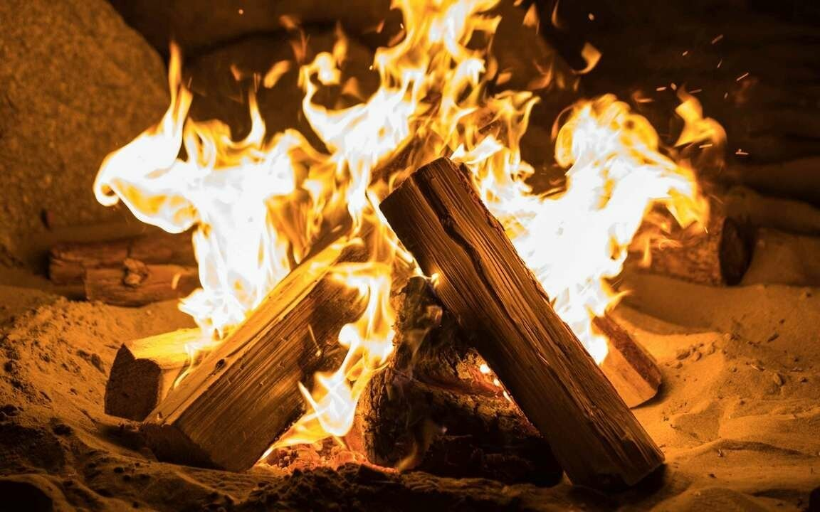

Slide 69
எசேக்கியேல் 15:6
ஆதலால், கர்த்தராகிய ஆண்டவர் சொல்லுகிறது என்னவென்றால்: காட்டுச்செடிகளுக்குள்ளிருக்கிற திராட்சச்செடியை நான் அக்கினிக்கு இரையாக ஒப்புக்கொடுத்ததுபோல, எருசலேமின் குடிகளையும் அப்படியே ஒப்புக்கொடுத்து,

Slide 71
யோவான் 15:5
நானே திராட்சச்செடி, நீங்கள் கொடிகள். ஒருவன் என்னிலும் நான் அவனிலும் நிலைத்திருந்தால், அவன் மிகுந்த கனிகளைக் கொடுப்பான்; என்னையல்லாமல் உங்களால் ஒன்றும் செய்யக்கூடாது.

Slide 72
கலாத்தியர் 1:10
இப்பொழுது நான் மனுஷரையா, தேவனையா, யாரை நாடிப் போதிக்கிறேன்? மனுஷரையா பிரியப்படுத்தப்பார்க்கிறேன்? நான் இன்னும் மனுஷரைப் பிரியப்படுத்துகிறவனாயிருந்தால் நான் கிறிஸ்துவின் ஊழியக்காரனல்லவே.

Slide 73


Slide 74
யோவான் 15:6
ஒருவன் என்னில் நிலைத்திராவிட்டால், வெளியே எறியுண்ட கொடியைப்போல அவன் எறியுண்டு உலர்ந்துபோவான்; அப்படிப்பட்டவைகளைச் சேர்த்து, அக்கினியிலே போடுகிறார்கள்; அவைகள் எரிந்துபோகும்.

Slide 75
கொலோசெயர் 1:10
சகலவித நற்கிரியைகளுமாகிய கனிகளைத் தந்து, தேவனை அறிகிற அறிவில் விருத்தியடைந்து, கர்த்தருக்குப் பிரியமுண்டாக அவருக்குப் பாத்திரராய் நடந்துகொள்ளவும்,

Slide 76


Slide 77
எசேக்கியேல் 7:5
கர்த்தராகிய ஆண்டவர் சொல்லுகிறது என்னவென்றால்: தீங்கு வருகிறது; இதோ, ஏகமான தீங்கு வருகிறது.

Slide 78
எசேக்கியேல் 7:6
முடிவு வருகிறது, முடிவு வருகிறது, அது உன்மேல் நோக்கமாயிருக்கிறது; இதோ, வருகிறது.

Slide 79
யோவேல் 2:12
ஆதலால் நீங்கள் இப்பொழுதே உபவாசத்தோடும் அழுகையோடும் புலம்பலோடும் உங்கள் முழு இருதயத்தோடும் என்னிடத்தில் திரும்புங்கள் என்று கர்த்தர் சொல்லுகிறார்.

Slide 80
யோவேல் 2:13
நீங்கள் உங்கள் வஸ்திரங்களையல்ல, உங்கள் இருதயங்களைக்கிழித்து, உங்கள் தேவனாகிய கர்த்தர் இடத்தில் திரும்புங்கள்; அவர் இரக்கமும், மன உருக்கமும், நீடிய சாந்தமும், மிகுந்த கிருபையுமுள்ளவர்; அவர் தீங்குக்கு மனஸ்தாபப்படுகிறவருமாயிருக்கிறார்.

Slide 81
எரேமியா 4:1
இஸ்ரவேலே, நீ திரும்புகிறதற்கு மனதாயிருந்தால் என்னிடத்தில் திரும்பு என்று கர்த்தர் சொல்லுகிறார்; நீ உன் அருவருப்புகளை என் பார்வையினின்று அகற்றிவிட்டால், நீ இனி அலைந்து திரிவதில்லை.

Slide 82
செப்பனியா 2:2
நீங்கள் உங்களை உய்த்து ஆராய்ந்து சோதியுங்கள்.

Slide 83
செப்பனியா 2:3
தேசத்திலுள்ள எல்லாச் சிறுமையானவர்களே, கர்த்தருடைய நியாயத்தை நடப்பிக்கிறவர்களே, அவரைத் தேடுங்கள்; நீதியைத் தேடுங்கள், மனத்தாழ்மையைத் தேடுங்கள்; அப்பொழுது ஒருவேளை கர்த்தருடைய கோபத்தின் நாளிலே மறைக்கப்படுவீர்கள்.

Slide 84
ரோமர் 6:6
நாம் இனிப் பாவத்துக்கு ஊழியஞ்செய்யாதபடிக்கு, பாவசரீரம் ஒழிந்துபோகும்பொருட்டாக, நம்முடைய பழைய மனுஷன் அவரோடேகூடச் சிலுவையில் அறையப்பட்டதென்று அறிந்திருக்கிறோம்.

Slide 85
ரோமர் 12:11
அசதியாயிராமல் ஜாக்கிரதையாயிருங்கள்; ஆவியிலே அனலாயிருங்கள்; கர்த்தருக்கு ஊழியஞ்செய்யுங்கள்.

Slide 86
Romans 12:11
வாழ்வாதாரத்தைப் பெறுவதற்கு நாம் ஏதாவது ஒரு தொழிலில் ஈடுபடுவது அவசியம். ஆனால் நமக்கு ஒரு உன்னதமான தொழில் இருக்கிறது. நாம் நமது நேரத்தையும் திறமையையும் சக்தியையும் கர்த்தருக்கு அர்ப்பணிக்கிறோம். R5335:1

Slide 87
Romans 12:11
கர்த்தருடைய பிரதிஷ்டை செய்யப்பட்ட மக்களாக இருப்பவர்களுக்கு, கர்த்தருக்கு சேவை செய்வது கற்பனை செய்யக்கூடிய மிகப்பெரிய பாக்கியமாகும். R4871:6 நமக்கு வழங்கப்படாத பிற பரிசுகளைப் பயன்படுத்த முயற்சிப்பதன் மூலம் தோல்வியடைவதற்குப் பதிலாக, நமக்குக் கிடைத்த பரிசு அல்லது பரிசுகளை நாம் சிறந்த திறனுக்குப் பயன்படுத்துவோம். R1628:6

Slide 88
Romans 12:11
சாலொமோனுக்கு செல்வம் அளிக்கக்கூடிய அனைத்து சுயநல வசதிகளும் இருந்தன, ஆனால் தேவன் எல்லாவற்றிற்கும் மேலானவர் என்ற எண்ணத்தைத் தவிர வேறு எந்த ஆறுதலும் இல்லை என்பதை அவர் உணர்ந்தார். R1533:1

Slide 89


